Slide 1
ĐỀ TÀI: SRAM 6T
Đặng Hưng Thịnh - 22119137
Nguyễn Khắc Thái Bảo - 22119044
Trần Tuấn Kiệt - 22119095
Đinh Gia Huy - 22119077

Slide 2
GIỚI THIỆU VỀ SRAM
QUÁ TRÌNH ĐỌC, GHI SRAM 6T
MẠCH GIẢI MÃ (DECODER 2 TO 4)
MẠCH GHI (WRITE-DRIVER)
MẠCH NẠP TRƯỚC (PRECHARGE)
MẠCH KHUẾCH ĐẠI CẢM NHẬN (SENSE APLIFIER)
ĐỘ TRỄ (DELAY)
CÔNG SUẤT (POWER)

Slide 3
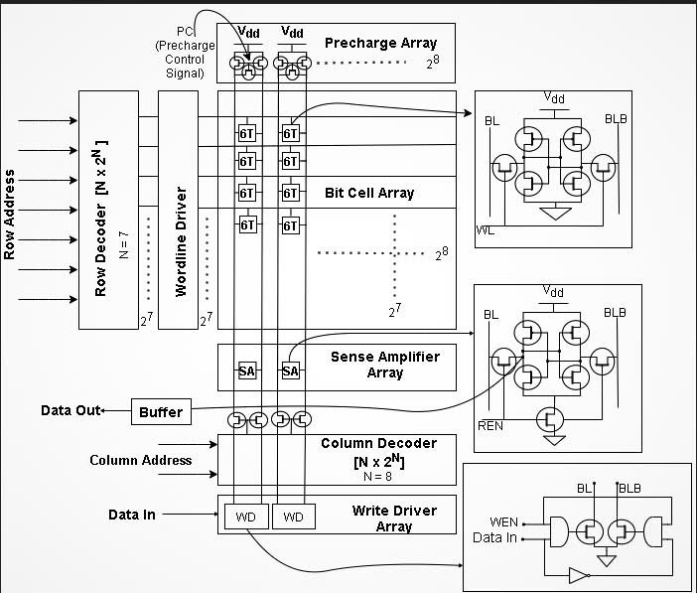
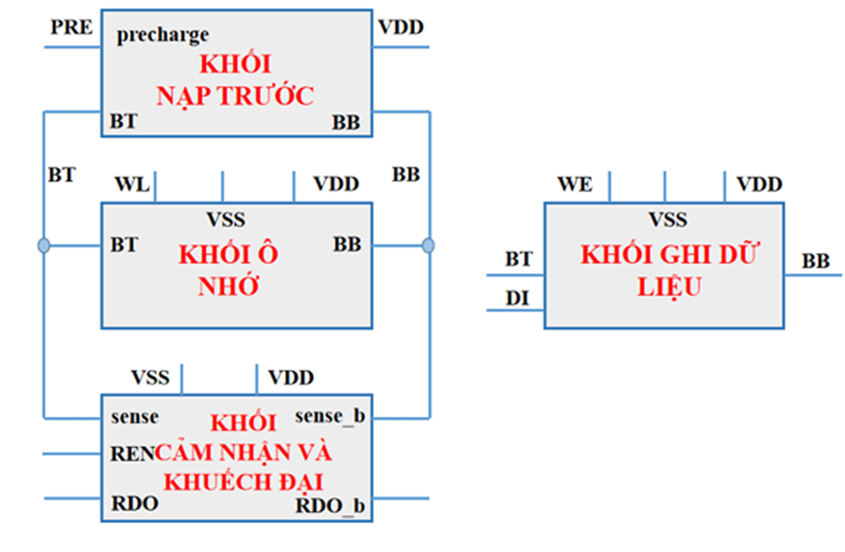
1. GIỚI THIỆU VỀ BỘ NHỚ SRAM

Slide 4
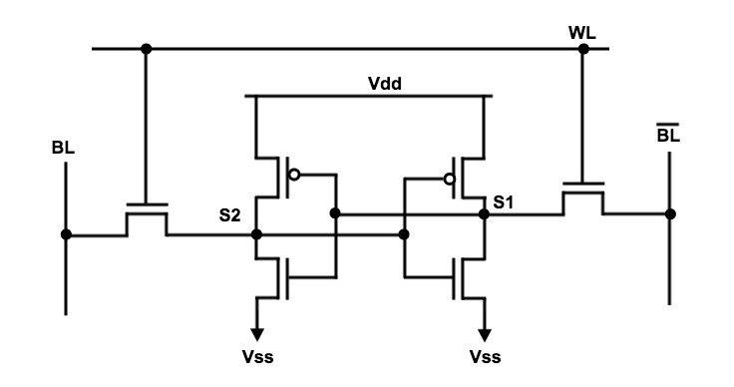
2. QUÁ TRÌNH ĐỌC, GHI CỦA CELL SRAM 6T
Hold (Giữ nguyên dữ liệu):
+ Khi WL = 0, cả hai transistor truy cập đều tắt.
+ Nút Q và Q̅ giữ trạng thái nhờ các cặp transistor pull-up và pull-down.
Write (Ghi dữ liệu):
+ Khi WL = 1, cả hai transistor truy cập bật.
+ Dữ liệu từ BL và BL̅ được ghi vào nút Q và Q̅.
Read (Đọc dữ liệu):
+ Khi WL = 1, cả hai transistor truy cập bật.
+ Dữ liệu tại Q và Q̅ được truyền lên BL và BL̅.

Slide 5
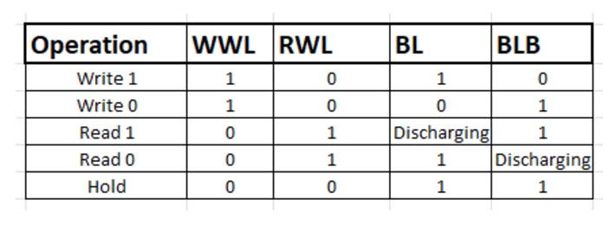
2. QUÁ TRÌNH ĐỌC, GHI CỦA CELL SRAM 6T

Slide 6
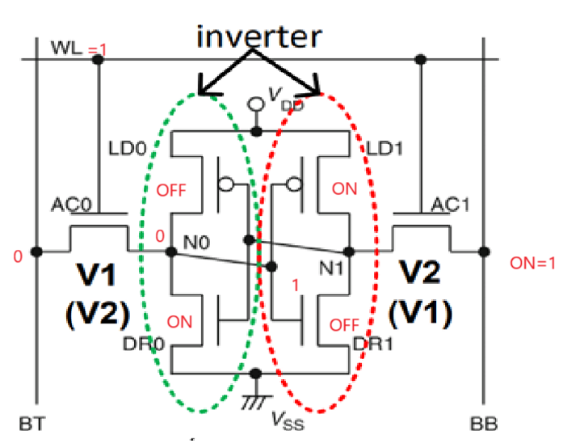
2. QUÁ TRÌNH GHI CỦA CELL SRAM 6T
Hoạt động ghi xảy ra khi ta kéo WL lên mức cao:
+ khi đó V1, V2 dẫn
- Khi ta cho Bitline = 0 thì N0 = 0 và ở đối diện LD1 ON và DR1 OFF -> Bit line bar = 1

Slide 7
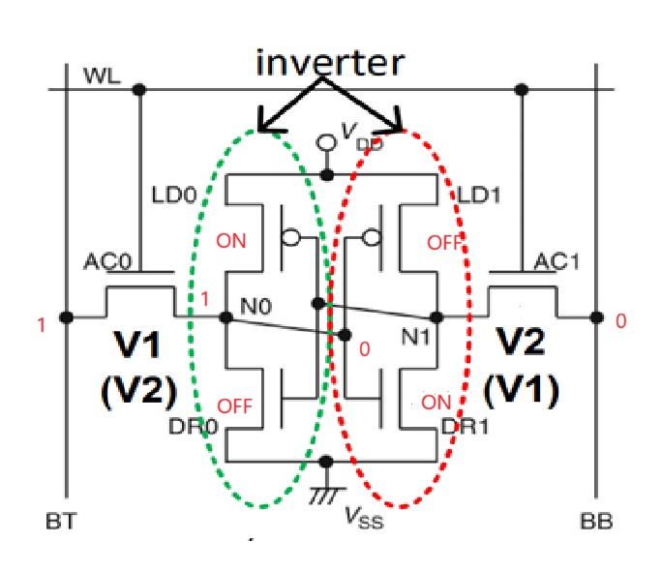
2. QUÁ TRÌNH GHI CỦA CELL SRAM 6T
- Tương tự nhớ ghi bit 0, ghi bit 1 vẫn kéo WL lên 1:
+ khi đó V1, V2 dẫn
- Khi ta cho Bitline = 1 thì N0 = 1 và ở đối diện LD1 OFF và DR1 ON -> Bit line bar = 0

Slide 8
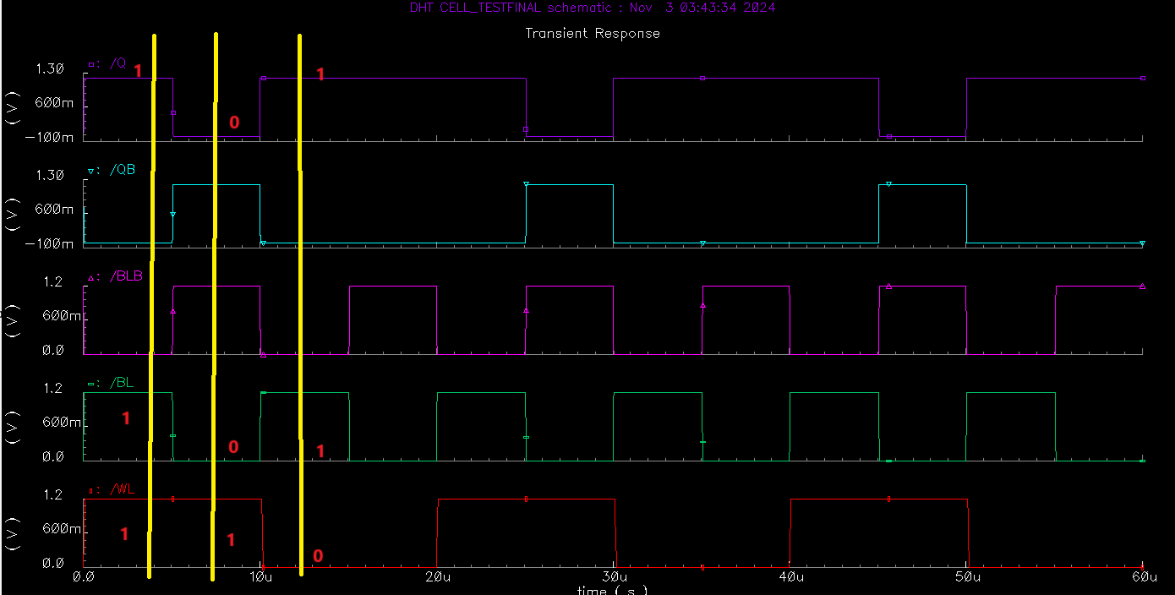
2. DẠNG SÓNG GHI BIT 0, 1 VÀ TRẠNG THÁI GIỮ

Slide 9
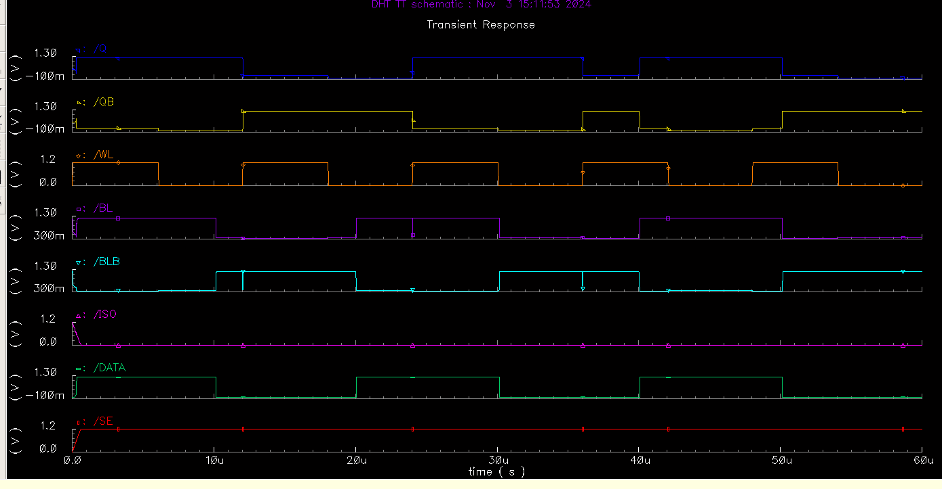

Slide 10
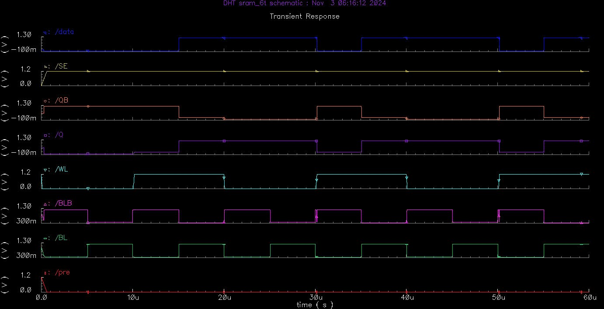
2. DẠNG SÓNG ĐỌC BIT 0-1, VÀ TRẠNG THÁI GIỮ

Slide 11
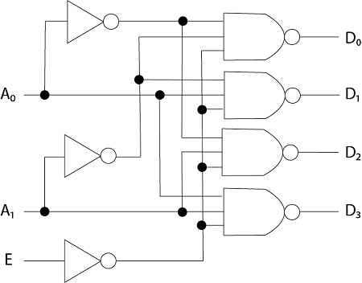
3. MẠCH GIẢI MÃ (DECODER 2 TO 4)
. Để giảm số lượng chân cần thiết để chọn một địa chỉ, các chip bộ nhớ sử dụng bộ giải mã địa chỉ
Địa chỉ bộ giải mã sử dụng sự kết hợp của logic 1 và 0 ở đầu vào để chọn một địa chỉ duy nhất
Cho phép n chân truy cập vào 2^n địa điểm

Slide 12
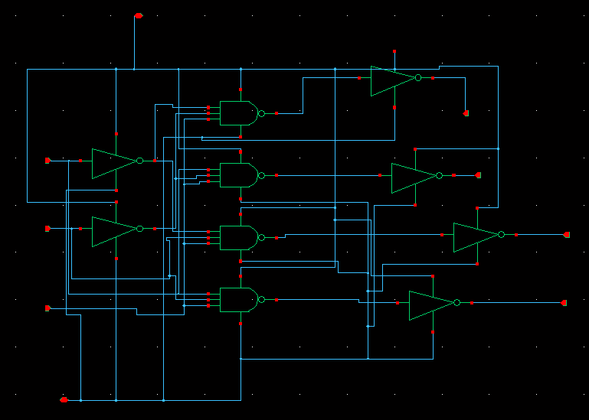
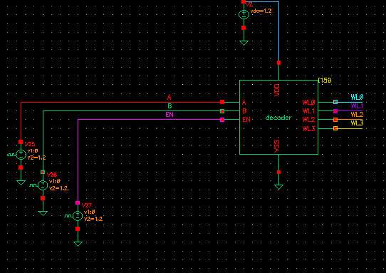
3. MẠCH GIẢI MÃ (DECODER 2 TO 4)
PACKAGE

Slide 13
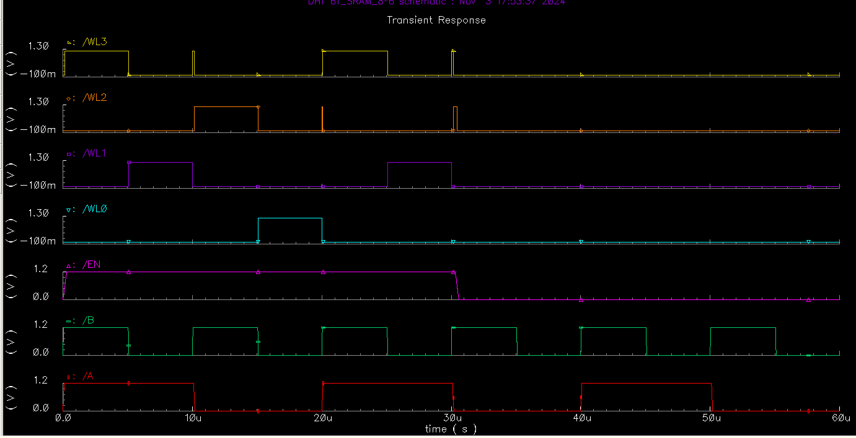
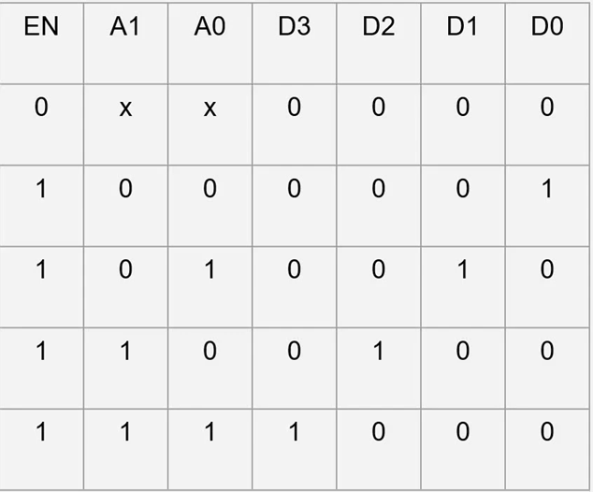
3. MẠCH GIẢI MÃ (DECODER 2 TO 4)

Slide 14
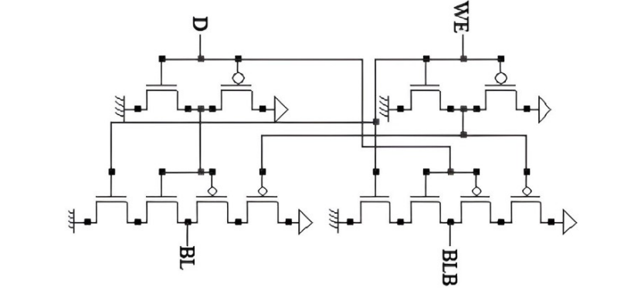
4. MẠCH GHI (WRITE-DRIVER)
Bao gồm các transitor và các linh kiện điện tử khác để tạo ra tín hiệu cần thiết để lưu trữ dữ liệu
Quá trình ghi dữ liệu vào SRAM thường bao gồm các bước như chuẩn bị dữ liệu, kích thích mạch ghi để đưa dữ liệu vào ô nhớ, và sau đó là quá trình xác nhận việc ghi
Chức năng của trình điều khiển ghi SRAM là ghi dữ liệu đầu vào vào các dòng bit khi tín hiệu kích hoạt ghi (WE) được bật; ngược lại khi tín hiệu WE không được kích hoạt thì dữ liệusẽ không được ghi vào đường Bit line

Slide 15
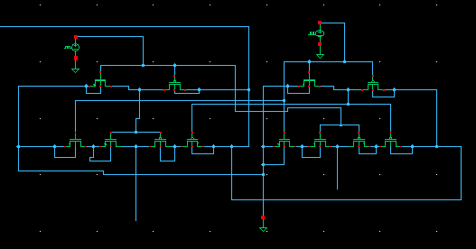
4. MẠCH GHI (WRITE-DRIVER)
Schematic

Slide 16
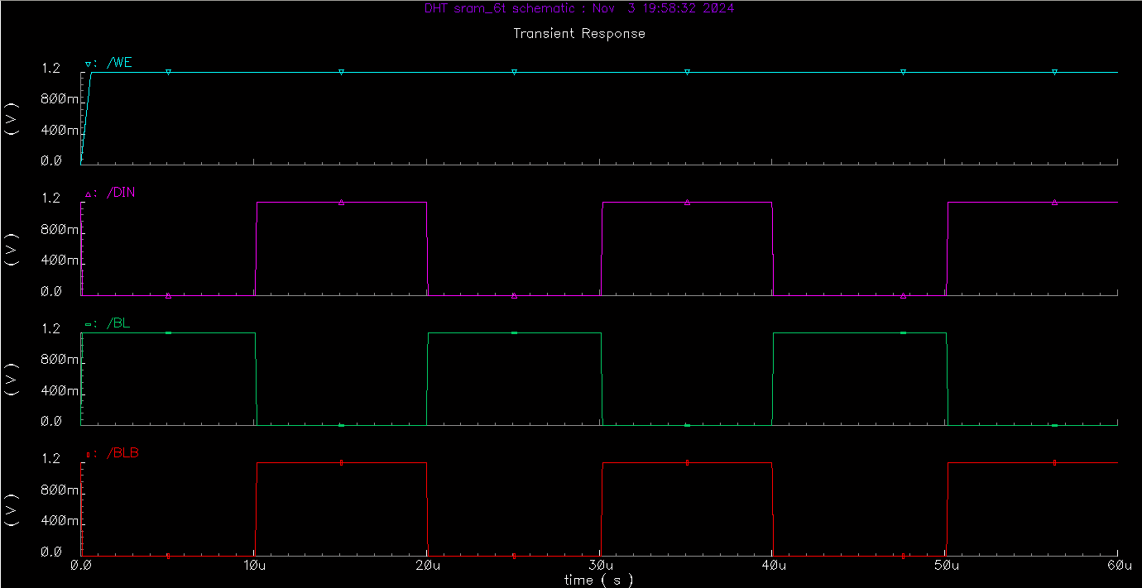
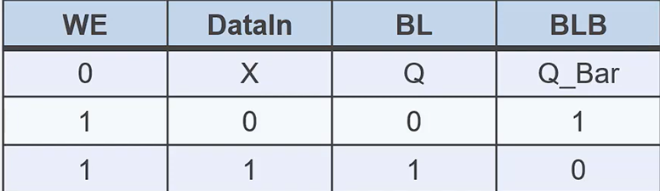
4. MẠCH GHI (WRITE-DRIVER)
Shemtic

Slide 17
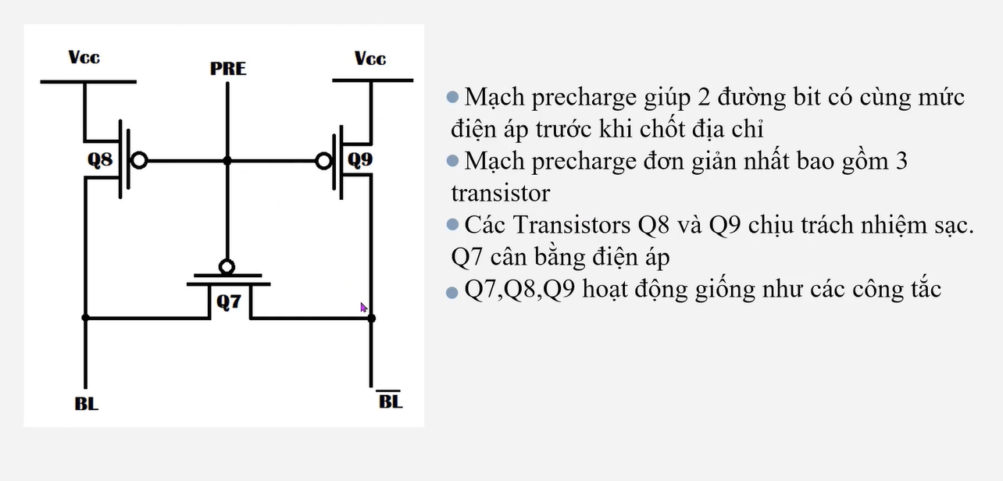
5. MẠCH NẠP TRƯỚC (PRECHARGE)

Slide 18
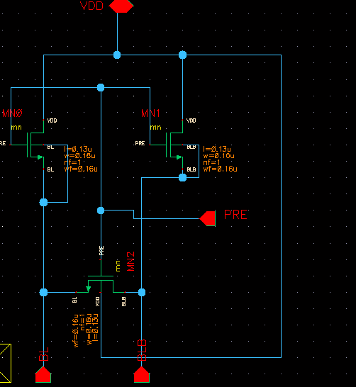
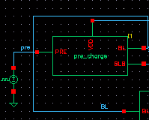
5. MẠCH NẠP TRƯỚC (PRECHARGE)
Schematic mạch pre-charge
Symbol pre-charge

Slide 19
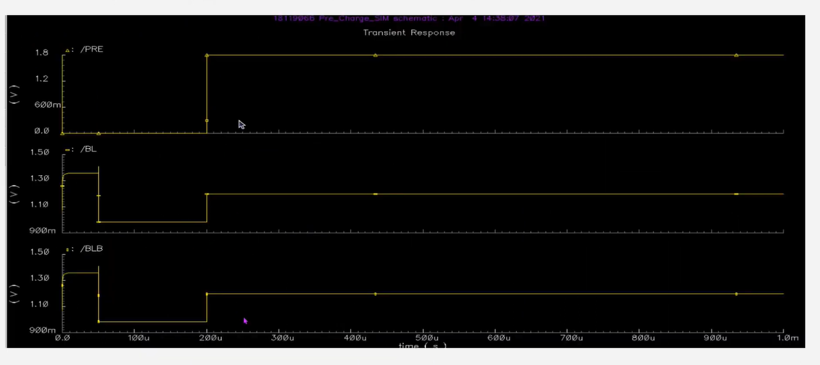
5. MẠCH NẠP TRƯỚC (PRECHARGE)
Dạng sóng mô phỏng của pre-charge

Slide 20
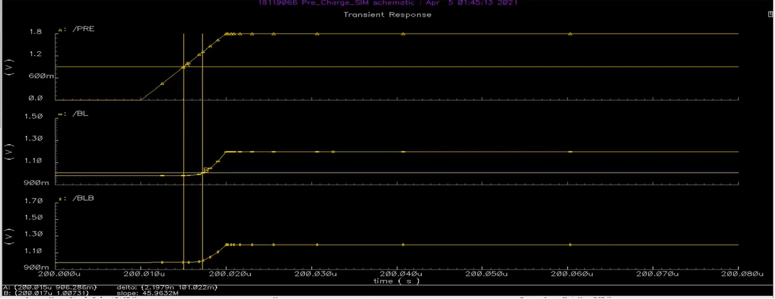
Delay từ low đến high của pre-charge
5. MẠCH NẠP TRƯỚC (PRECHARGE)

Slide 21
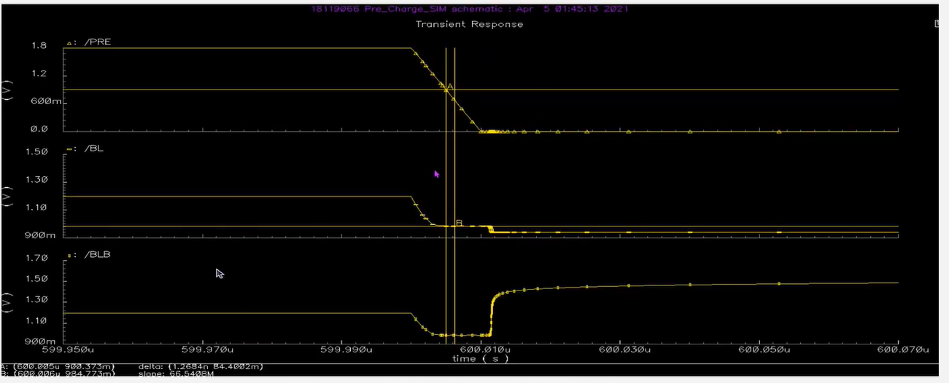
Delay từ high đến low của pre-charge
5. MẠCH NẠP TRƯỚC (PRECHARGE)
5. MẠCH NẠP TRƯỚC (PRECHARGE)

Slide 22
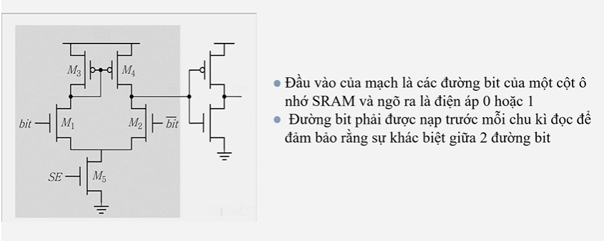
6. MẠCH KHUẾCH ĐẠI CẢM NHẬN (SENSE AMPLIFIER)

Slide 23
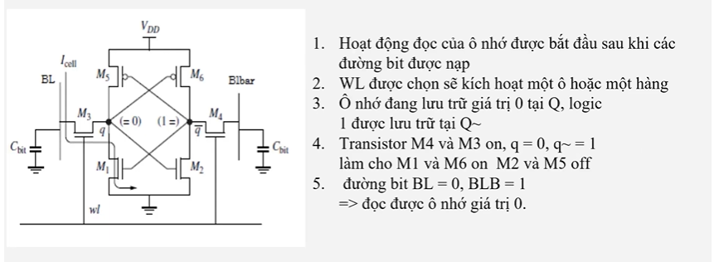
6. MẠCH KHUẾCH ĐẠI CẢM NHẬN (SENSE AMPLIFIER)

Slide 24
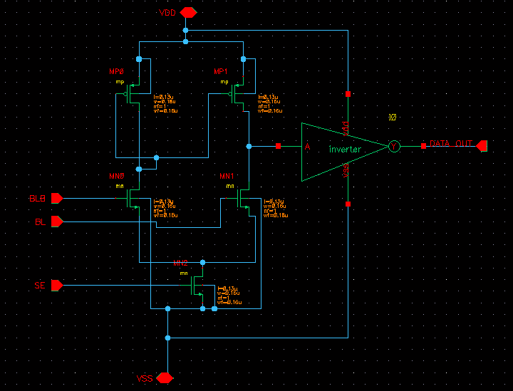
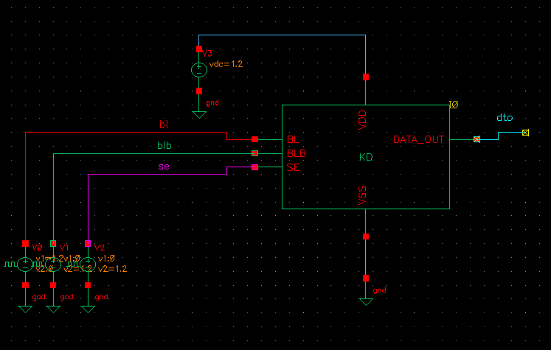
6. MẠCH KHUẾCH ĐẠI CẢM NHẬN (SENSE AMPLIFIER
Schematic mạch sense amplifier
Symbol sense amplifier

Slide 25
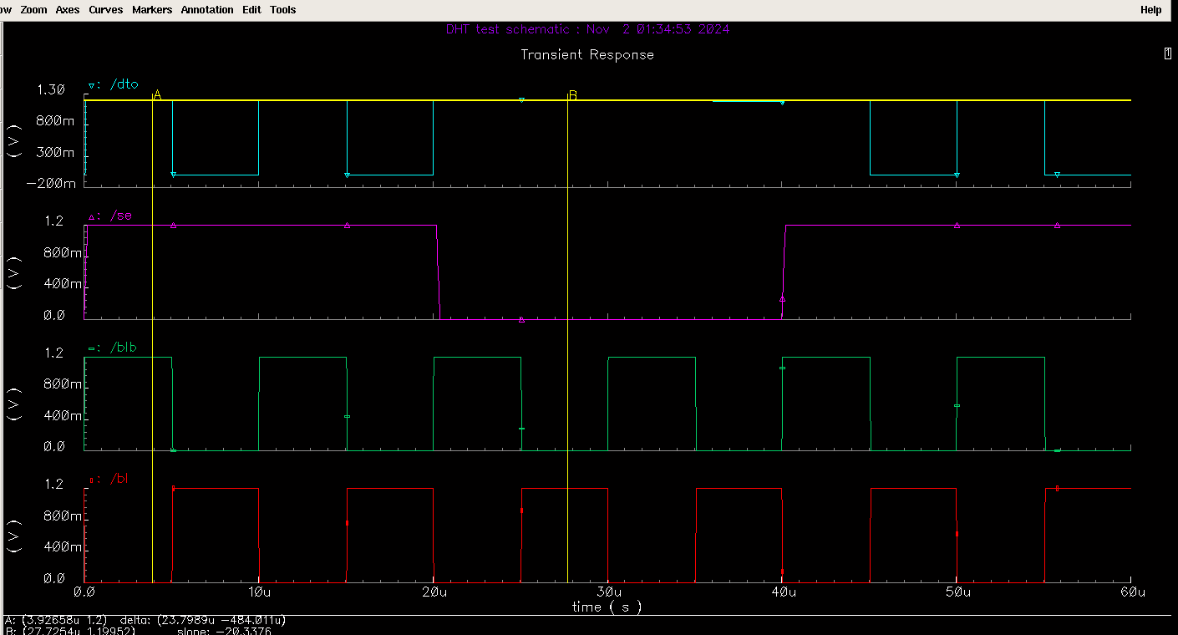
6. MẠCH KHUẾCH ĐẠI CẢM NHẬN (SENSE AMPLIFIER)
Dạng sóng mô phỏng của sense amplifier

Slide 26
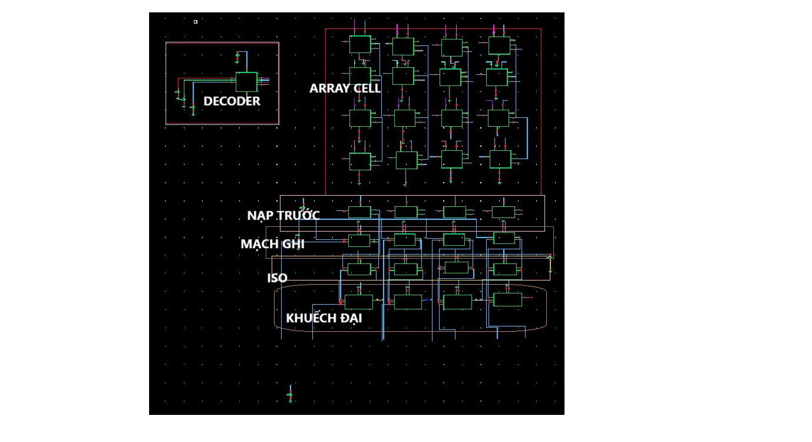
KẾT NỐI CÁC KHỐI

Slide 27
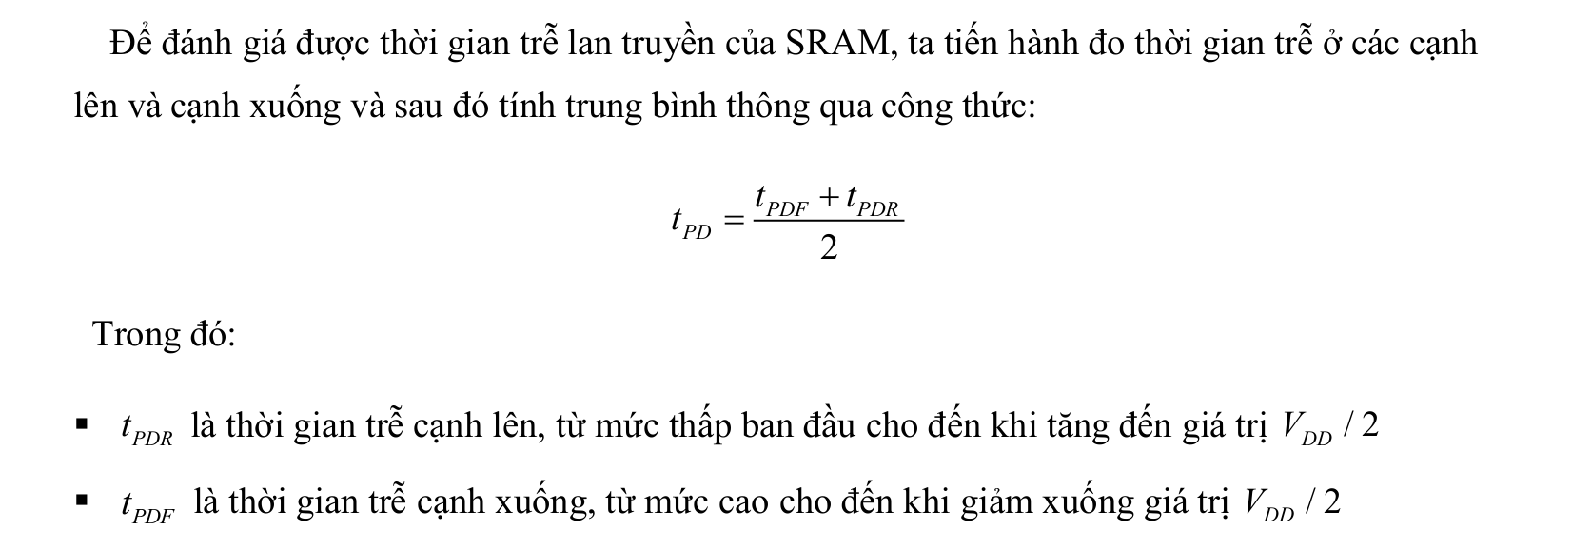
7. ĐỘ TRỄ (DELAY)

Slide 28
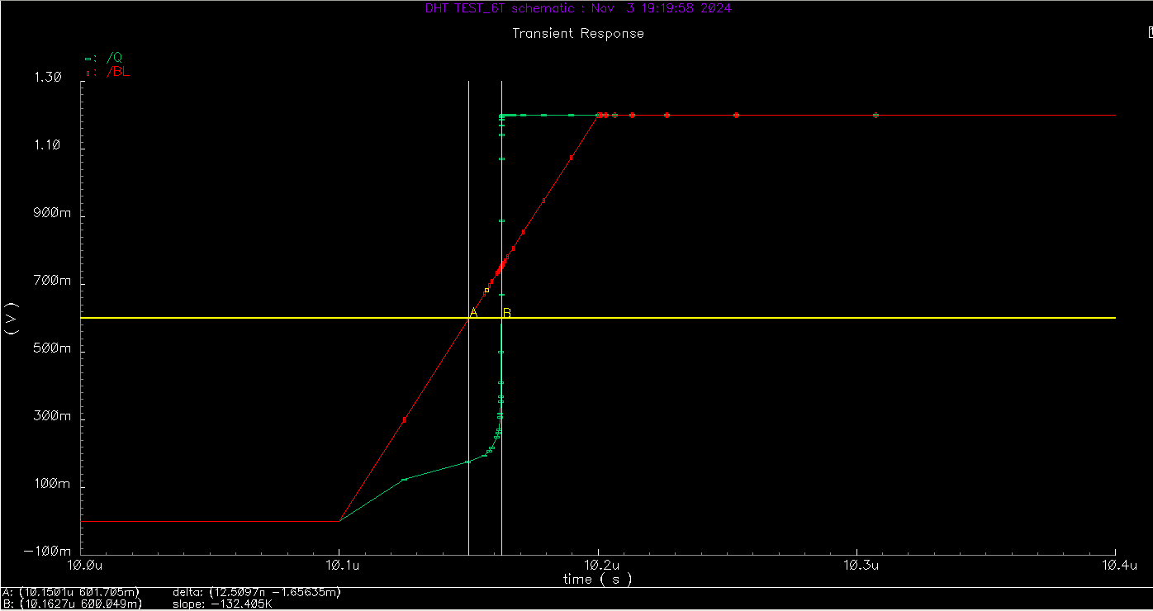
DELAY CẠNH LÊN = delta = 12,5097 ns

Slide 29
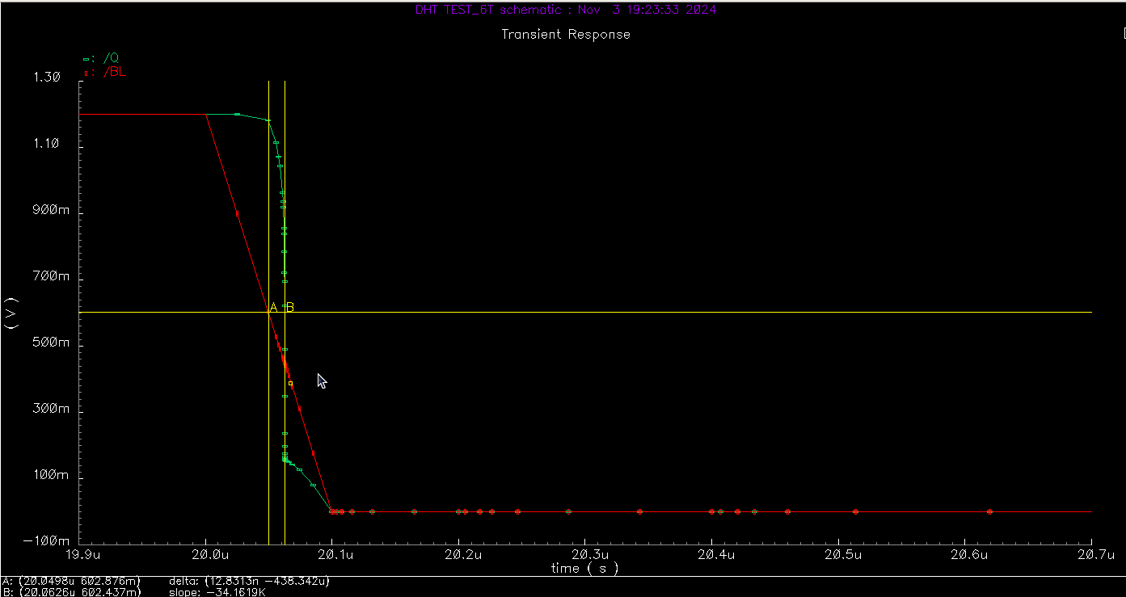
DELAY CẠNH XUỐNG = delta = 12,8313 ns
Tpd= (12.5097+12.8313)/2=12.6705 ns

Slide 30

8. CÔNG SUẤT (POWER)
Công suất tiêu thụ của thiết kế bao gồm thành phần công suất tĩnh và công suất động.
Trong đó, công suất động (𝑃𝑑𝑦𝑛𝑎𝑚𝑖𝑐) là thành phần ảnh hưởng chính đến tổng công suất tiêu thụ của thiết kế trong trạng thái hoạt động.
Thành phần này bị ảnh hưởng bởi các yếu tố như điện áp (VDD), điện dung tải (C) và tần số hoạt động của thiết kế (𝑓) theo công thức:
α
Công suất tĩnh phát sinh chủ yếu từ dòng rò qua các transistor, ngay cả khi SRAM không hoạt động.
P_{static} = I_{leak}V

Slide 31
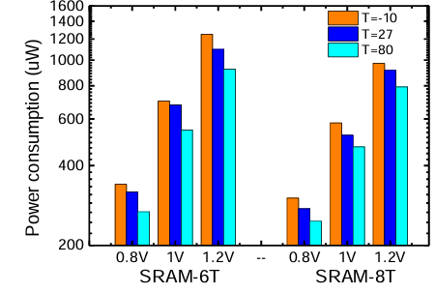

8. CÔNG SUẤT (POWER)

Slide 32


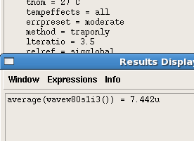
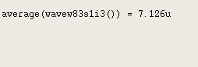


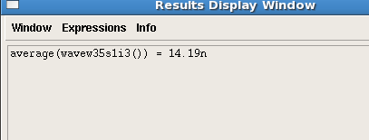
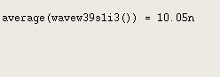
CÔNG SUẤT MẠCH Ở 27, -10, 100
1 SRAM hoàn chỉnh
1 cell SRAM

Slide 33
HẾT

